Slide 1
シャントの基礎
透析未経験看護師・新人臨床工学技士向け
バスキュラーアクセス（VA）の定義・構造・観察のポイント

Slide 2




なぜシャントの基礎を学ぶのか
透析患者の生命線
異常の早期発見につながる
シャントが使えなければ血液浄化そのものができず、透析治療が継続できない
基礎知識があることで、視診・触診・聴診での小さな変化に気づける
トラブルは決して稀ではない
多職種連携の共通言語になる
脱血不良、静脈圧上昇、狭窄などは日常的に起こりうる合併症
看護師と臨床工学技士が同じ基礎を共有することでケアの質が上がる
シャントを正しく理解することが、安全な透析と早期のトラブル発見につながる！

Slide 3
バスキュラーアクセス（VA）とは
VAの基礎知識
定義
1
血液の出入り口
血液透析などの血液浄化を行うために必要な、血液の出入り口となる
VAとは、血液浄化（血液透析など）を施行するために必要な血液の出入り口であり、血液透析患者にとって必要不可欠なものである。
2
シャントと非シャント
動脈と静脈が短絡を形成する「シャント」と、短絡のない「非シャント」に分けられる
動脈
静脈
動脈と静脈をつなぎ、透析に必要な血流量を確保する
3
超音波検査の目的
VAの機能・形態を評価し、管理や治療方針に活用できる情報を臨床側に提供する

Slide 4
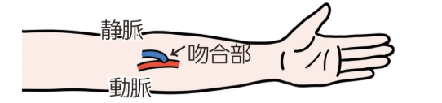
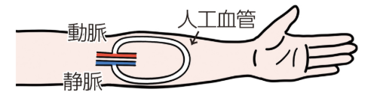

VAの分類
VAの基礎知識
動静脈が短絡を形成する「シャント」と、短絡のない「非シャント」に大別される
内シャント（シャント）
動脈と静脈が短絡を形成する
非シャント
短絡なし
AVF
AVG
動脈表在化
自己血管内シャント
人工血管内シャント
非シャント
動静脈を外科的に吻合したVA。動脈の血流が直接静脈に流れ込む。VAの中で最も割合が多く、開存性に優れている。
人工血管を移植し、動脈・静脈それぞれに吻合したVA。動静脈が細いなどAVFが作製できない場合に適応となる。
筋膜下を走行する動脈を外科手術で皮下組織内に持ち上げ、穿刺しやすくしたもの。動静脈の短絡は作らず、返血用の静脈が別途必要。心機能が不良などの理由で内シャントが作製できない場合に適応。

Slide 5
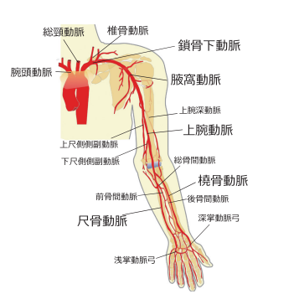
血管解剖：動脈
血管解剖
鎖骨下動脈から手掌までの上肢動脈の走行を理解する
1
鎖骨下動脈
右は腕頭動脈、左は大動脈弓から分岐する
2
腋窩動脈
鎖骨下動脈から連続。胸肩峰動脈などを分岐する
3
上腕動脈
近位部は内側、遠位部は肘関節前面を走行する
4
橈骨動脈・尺骨動脈
上腕動脈から分岐。前腕の外側／内側をそれぞれ走行する
5
深掌動脈弓・浅掌動脈弓
橈骨動脈・尺骨動脈からそれぞれ連続し、手掌で動脈弓を形成する

Slide 6
血管解剖：静脈
血管解剖
シャント吻合に用いられる表在静脈と、上肢の深部静脈を理解する
表在静脈
シャント吻合部に用いられる皮静脈
深部静脈
1
橈側皮静脈
腕頭静脈
前腕遠位外側から上肢外側前面を通り、鎖骨下静脈・腋窩静脈に合流。AVF吻合部としてよく用いられる
鎖骨下静脈と内頸静脈が合流してできる
鎖骨下静脈
2
尺側皮静脈
腋窩静脈から連続する
前腕内側を通って近位へ向かい、上腕で深筋膜を貫いて腋窩静脈に連続する
腋窩静脈
尺側皮静脈から連続し、上腕静脈が合流する
3
副橈側皮静脈
上腕静脈
橈側皮静脈の外側に沿って上行し、肘窩付近で橈側皮静脈に合流する
橈骨静脈・尺骨静脈から連続する（2対）
橈骨静脈
4
肘正中皮静脈
手関節付近の橈骨側を走行する（2対）
前腕の肘付近で橈側皮静脈から分岐し、上腕で尺側皮静脈に合流する
尺骨静脈
手関節付近の尺骨側を走行する（2対）

Slide 7
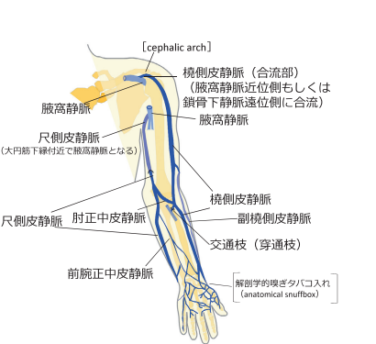
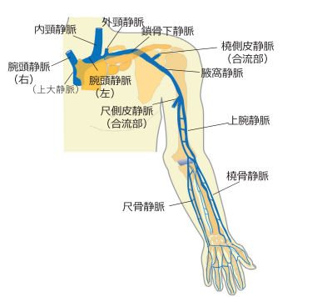
血管解剖：静脈
血管解剖
シャント吻合に用いられる表在静脈と、上肢の深部静脈を理解する
シャント吻合部に用いられる皮静脈
表在静脈
深部静脈

Slide 8
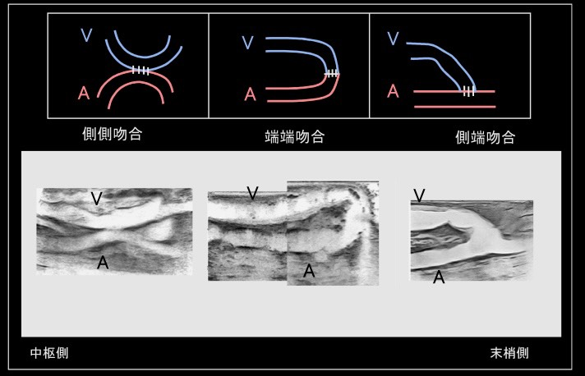
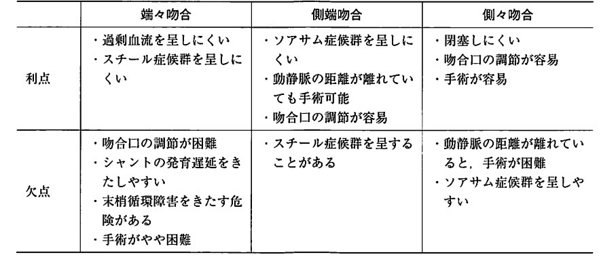
吻合種類

Slide 9
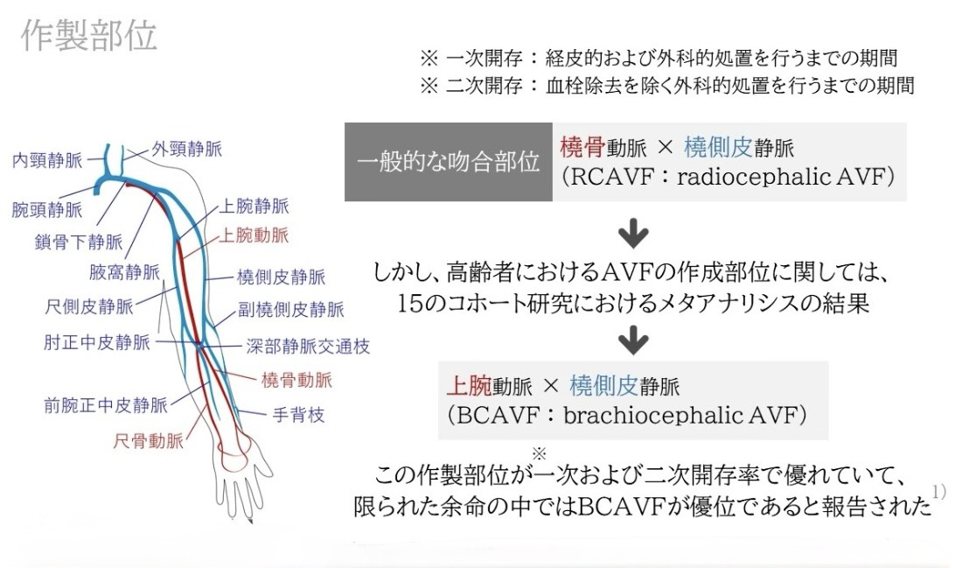

Slide 10
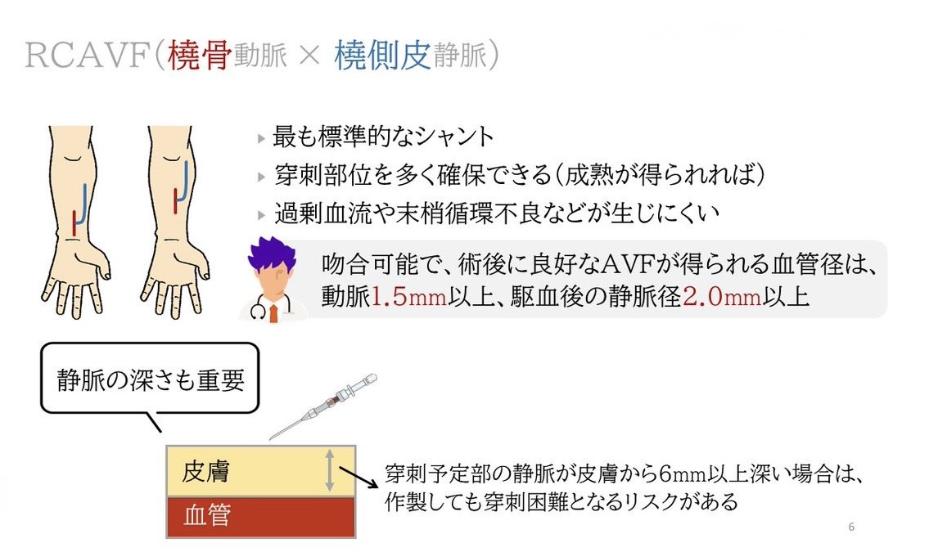
Notes:
橈骨動脈と橈側皮静脈を用いた，前腕末梢での AVF 作製（radiocephalic AVF： RCAVF）を第一選択としている．
前腕末梢での RCAVF の利点
①開存率が優れている
②閉塞した時に中枢で再建術が可能で 将来の AVF 作製に際してより多くの静脈を温存できる
③穿刺できる静脈がよ り長く確保できる
④スチール症候群や血栓性閉塞，感染 などの合併も少ない
橈側に良好な血管を認めない場合は尺側での AVF 作製を検討する．
尺側の AVFとしては尺骨動脈と尺側皮静脈を吻合（ulnobasilic AVF： UBAVF）することが多い．
尺骨動脈が十分な太さが得られない場合は尺側皮静脈を剥離して橈骨動脈と吻合する（radiobasilic AVF： RBAVF）ことも検討する．

Slide 11
身体所見①：視診
身体所見
見た目の変化から、シャント血流の程度や病変部位を推測する
観察方法
疑うべき病態
所見 → 疑われる病態
腫脹・皮下血管拡張・顔面浮腫
→
静脈高血圧症
1
全体的な浮腫
→
低栄養／静脈高血圧症／体液量過剰
VAの種類を確認する
AVF・AVG・動脈表在化・その他を確認する
手指の潰瘍形成
→
スチール症候群／静脈高血圧症（ソアサム症候群）
発赤
→
感染／血栓性静脈炎／接触性皮膚炎
2
手指〜上肢・顔面を視る
膨隆
→
真性瘤／仮性瘤／血管の蛇行／血腫／血清腫／感染
腫脹・浮腫・発赤・潰瘍形成・色調・皮下血管の拡張・母指球の萎縮など
手指・爪の色調不良
→
スチール症候群／末梢循環障害
3
母指球の萎縮
→
手根管症候群
VAそのものを視る
凹んでいる部分
→
狭窄／血管の蛇行
吻合部・血管走行・脱血/返血穿刺部位・陥凹・膨隆など

Slide 12
身体所見②：触診
身体所見
拍動・スリル・血管の硬さから、シャントの血流と病変部位を推測する
観察方法
疑うべき病態
所見 → 疑われる病態
拍動の有無と程度
拍動性（断続的）に触知
→
中枢側の狭窄・閉塞を疑う
1
血管に触れ、拍動性の有無とその強さを確認する
局所のスリルを触知
→
その近傍の狭窄を疑う
2
スリルの有無と程度
スリルの減弱・血管の虚脱
→
末梢側の狭窄・閉塞を疑う
3本指＝全体評価、1本指＝局所評価（狭窄が疑われる）
血管そのものが硬い
→
血栓形成・石灰化沈着・壁在血栓など
3
血管の硬さ・反発力
押し込んだ時の血管の硬さや反発力を確認する
瘤が拍動性に触知
→
瘤の中枢側に責任病変の疑い
4
血管の虚脱状態
血管が硬い／スリル・拍動が消失
→
シャント閉塞が考えられる
血管がつぶれていないか（虚脱）を確認する

Slide 13
身体所見③：聴診
身体所見
シャント音の高低・大小・連続性から、血流と病変部位を推測する
観察方法
疑うべき病態
所見 → 疑われる病態
高調音
→
その部位の狭窄病変を疑う
聴診の方法
聴診器を用いて、シャント血管に沿ってシャント音の状態や変化を評価する
拍動音
→
中枢側の狭窄・閉塞病変を疑う
評価する3つのポイント
音の高低
中枢側まで届く大きな音
→
過剰血流
1
高調音は狭窄を疑う手がかりになる
微弱な音
→
低血圧／脱水／動脈硬化など
音の大小
2
中枢側まで届く大きな音は過剰血流を疑う
※ 高調音が聴取される部位でも狭窄を認めない場合や、狭窄があっても高調音を聴取しない場合もある
音の連続性
3
拍動音（断続的）は中枢の狭窄・閉塞を疑う

Slide 14
シャントトラブル：脱血不良
透析時のトラブル
定義と原因を理解する
定義
血液透析を行う上で、所定の血流量がVAから脱血できない状態。透析治療で最も多く遭遇する異常所見のひとつである。
原因
1
穿刺部位の血流量低下
• 吻合部から脱血穿刺部位までの間の狭窄や閉塞
• 脱血穿刺部位までに側副静脈があり、脱血部の血流が低下している場合
• 流入動脈の狭窄や閉塞（吻合部より末梢側からのみ流れ込んでいる場合など）
• 中枢動脈（腋窩動脈や鎖骨下動脈など）の狭窄や閉塞
• 患者の全身状態の影響（脱水、低血圧、著明な心機能低下など）
2
穿刺針外套が正しく血管内に留置されていない
• 狭窄部や血栓、血管壁、静脈弁などに穿刺針外套の先端が当たっている場合など
3
透析用血液回路内の異常

Slide 15
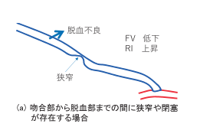
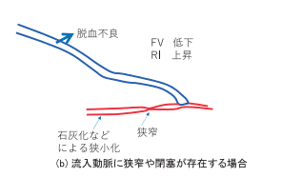
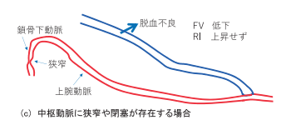
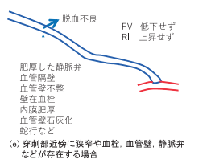
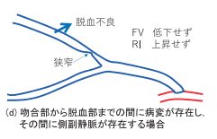
シャントトラブル：脱血不良
透析時のトラブル
各パターン

Slide 16
シャントトラブル：静脈圧の上昇
透析時のトラブル
定義と原因を理解する
定義
静脈圧（返血圧）とは、浄化された血液を体内に戻す際の返血部位の圧力のこと。静脈圧の上昇とは、返血部位の血管内圧が上昇することを示す。
原因
返血穿刺部そのもの（針先の近傍）、もしくはそれよりも中枢側に存在する狭窄や閉塞
1
透析用血液回路内の異常
2
Qb（血流量）に比して返血の穿刺針のサイズが小さい場合
3
血管蛇行や隔壁、血管荒廃により、穿刺針外套の先端が血管壁に当たっている場合
4
過剰血流によって相対的に血管内圧が上昇している場合
5
※ 脱血部と返血部の間に狭窄病変がある場合は異常所見が出にくい（末梢側での脱血や中枢側での返血では静脈圧は上昇しない）

Slide 17
シャントトラブル：再循環
透析時のトラブル
定義と原因を理解する
定義
透析により浄化された血液が体内に返血された際、血流の一部もしくは大半が脱血部位から再度、透析用血液回路側に引き込まれる現象。再循環した割合を再循環率と呼ぶ。
原因
1
再循環率の目安
概ね10％以上の再循環率がある場合は、原因を精査する。
2
起こりうる影響
• 再循環が発生すると脱血不良に気づきにくくなる
• 除水の経過に伴う回路内濃縮が生じることがある
• 著しい透析効率の低下が生じる場合がある
3
主な要因
脱血部・返血部の位置関係や、その間に存在する血管の狭窄・閉塞などが関与するとされる（原典の図42を参照）。

Slide 18
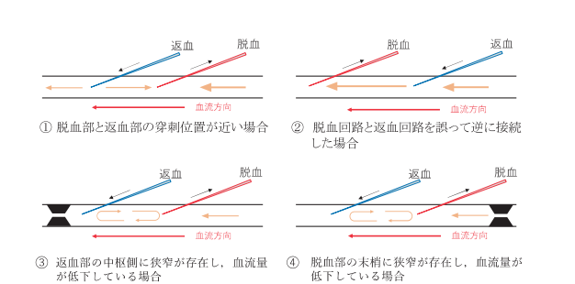
シャントトラブル：再循環
透析時のトラブル
各パターン

Slide 19
シャントトラブル：止血困難
透析時のトラブル
定義と原因を理解する
定義
抜針後の止血に要する時間が長くなること。止血しにくいこと。
原因
1
穿刺部位よりも中枢側の狭窄や閉塞
止血部位の血管内圧が上昇している場合に生じる。
抗凝固薬、抗血小板薬による影響
2
3
皮膚・血管の状態
皮膚の脆弱、血管壁の荒廃、皮膚から血管までの距離が短い場合など。

Slide 20
シャントトラブル：穿刺困難
透析時のトラブル
定義と原因を理解する
定義
血管内の適切な位置に穿刺針を留置することが困難であること。血管内に穿刺針（内針）を挿入できない場合と、穿刺針外套が進みにくい場合とがある。
原因
1
内針を挿入できない場合
狭窄、閉塞、壁在血栓、血管壁の石灰化、血管径が小さいまたは深い場合、血流量の低下、穿刺技術などが原因となる。
2
穿刺針外套が進まない場合
狭窄、閉塞、壁在血栓、静脈弁、血管の蛇行、血管隔壁、穿刺技術などが原因となる。

Slide 21
まとめ
VAは血液透析の生命線
血管解剖が評価の土台になる
動静脈が短絡を形成する「シャント（AVF/AVG）」と、短絡のない「非シャント」に大別される
上肢の動脈・静脈の走行を理解することで、VAの構造や異常部位を把握しやすくなる
身体所見で異常を推測できる
早期発見が次のステップへの土台
視診・触診・聴診によって、血流の程度や病変部位をおおまかに推測できる
基礎知識の共有が、多職種連携と超音波検査による精密な評価につながる

